Slide 1
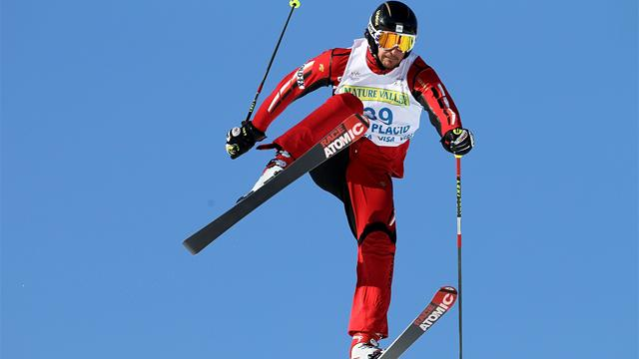
Фристайл

Slide 2
Фристайл
Фристайл (англ. Freestyle skiing) — вид лыжного спорта. В состав фристайла входят: лыжная акробатика, могул и ски-кросс. Лыжный балет – одна из дисциплин фристайла, существовавшая до 1999 года, была исключена из программ официальных соревнований. Балет состоял из спуска по пологому склону под музыкальное сопровождение с демонстрацией элементов скольжения, шагов, вращений, прыжков.

Slide 3
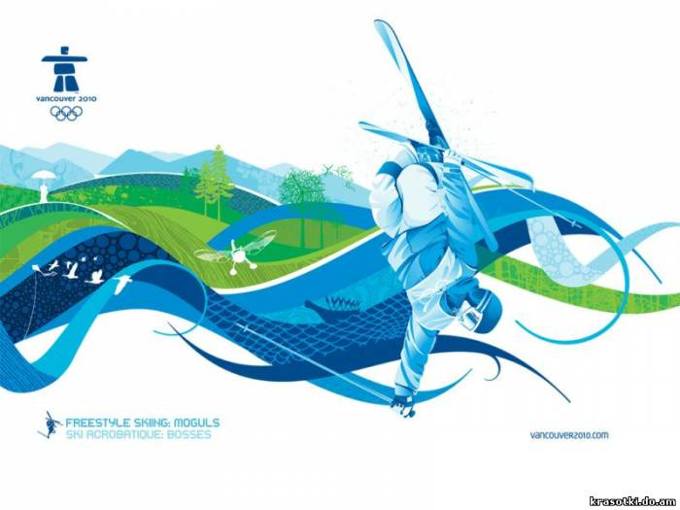
Могул
Это спуск по бугристому, кочковатому склону. Лавируя между буграми, спортсмен постоянно поворачивает ноги с лыжами то в одну, то в другую сторону. Трасса спуска содержит два трамплина, на которых лыжник демонстрирует прыжки. Выступление оценивается по следующим критериям: техника поворотов, сложность прыжков и качество их исполнения, а также время спуска

Slide 4
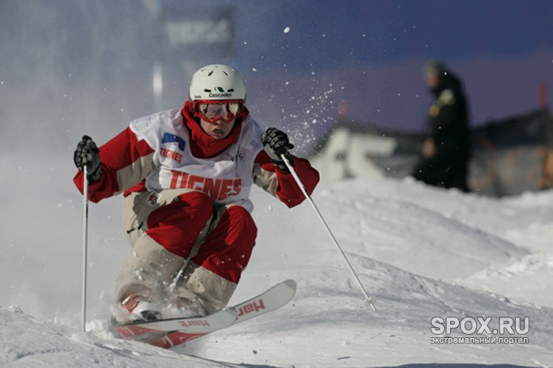
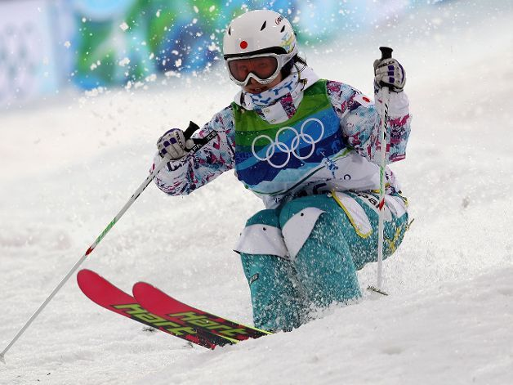
Могул

Slide 5
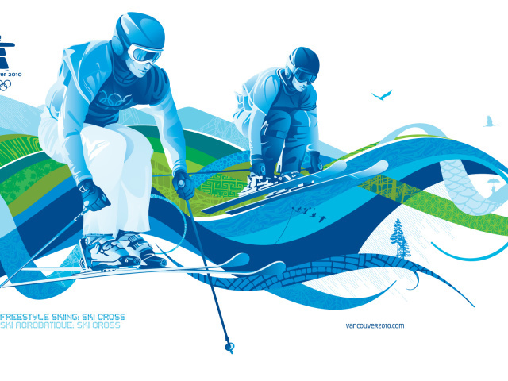
Ски-кросс
Гонка по специальной горнолыжной трассе, включающая в себя снежные препятствия в виде различных трамплинов, волн, и виражей. Соревнования по ски-кроссу проходят в два этапа. На первом этапе, в квалификации спортсмены проходят трассу на время по одному. По результатам квалификации спортсмены распределяются в группы по четыре человека для участия в финалах. Финальные заезды проходят по олимпийской схеме, с выбыванием, побеждает тот, кто приходит к финишу первым.

Slide 6
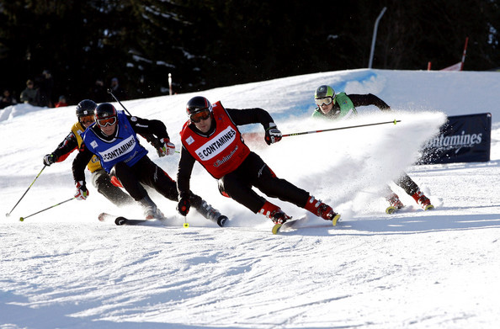
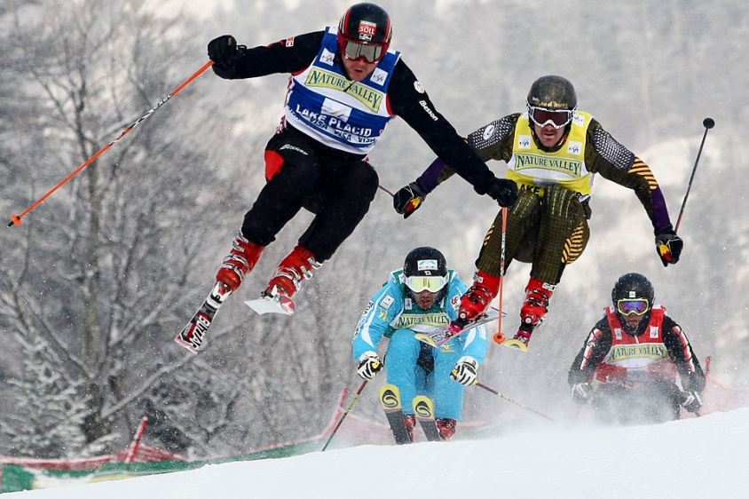
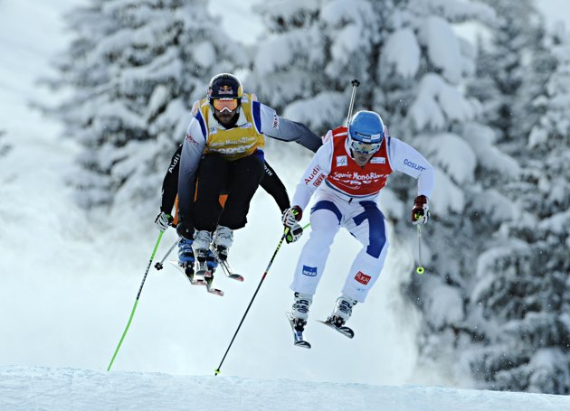
Ски-кросс

Slide 7
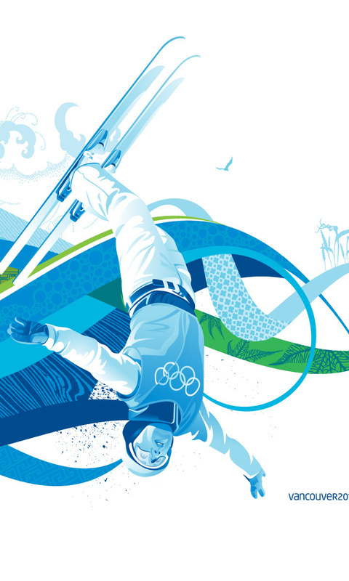
Слоупстайл
Выполнение серии акробатических прыжков на контр-уклонах, трамплинах, пирамидах, перилах, расположенных последовательно на всём протяжении трассы. Дисциплина включена в программу Олимпиады-2014 решением Исполкома МОК на заседании в Дурбане (ЮАР) 4 июня 2011.

Slide 8
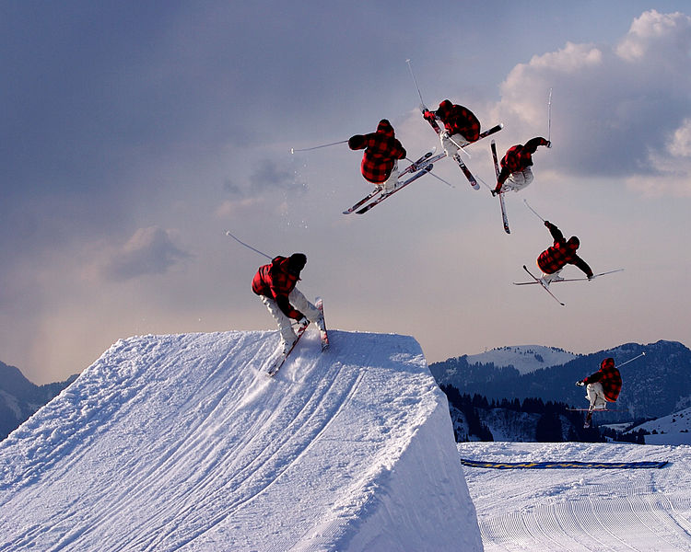
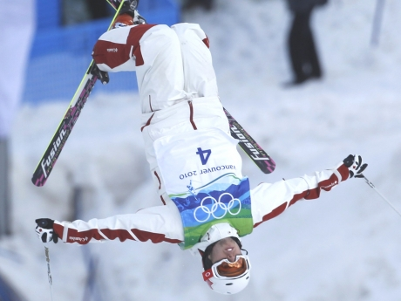
Слоупстайл

Slide 9
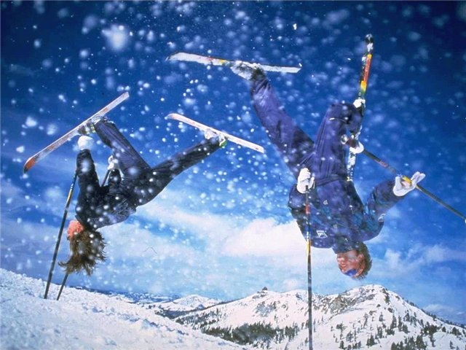
История фристайла
В середине 20 века увлечение фристайлом, возникшее в Европе и США, охватило весь лыжный мир. Горнолыжники соревновались в скорости спуска по склонам, и в красоте выполняемых при этом движений, поворотов и других технических элементов, а также довольно сложных акробатических упражнений.
Когда ранг соревнований возрос до уровня национальных чемпионатов и международных турниров, возникла необходимость в унифицированных правилах.

Slide 10
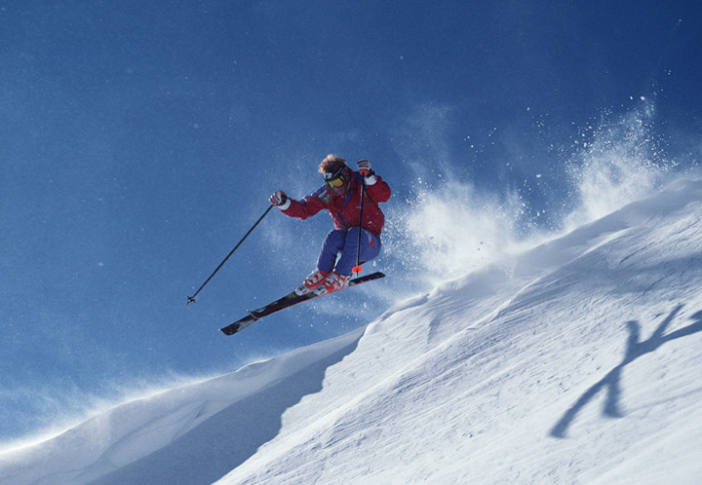
В 1966 году фристайл впервые серьёзно заявил о себе как вид спорта, когда в США в городе Аттиташ, были проведены крупные соревнования фристайлистов. В дальнейшем соревнования по фристайлу стали проводиться всё чаще с участием спортсменов Швейцарии, ФРГ, Италии, Австрии, США, Канады, Франции и других стран Европы и Америки.
С 1975 года проходят ежегодные соревнования на Кубок мира по фристайлу.
Фристайл (только могул) включён в программу зимних Олимпийских игр с 1992 года (мужчины и женщины), с 1994 года включена лыжная акробатика.

Slide 11
Источники информации:
http://www.olymps.ru/vidy-sporta/freestyle
http://ru.wikipedia.org/
http://sportsmen-x.ru/gimnastika/fristayl-kak-zimniy-vid-sporta
SPOX.RU экстремальный портал
.
СПАСИБО за внимание!

